Slide 1





Olympic games of S E O U L 1 9 8 8
Mathieu Lopes Moreira
Fabian Haller
Maximilien Karczewski
Mme Bieber
Mme Belim

Slide 2

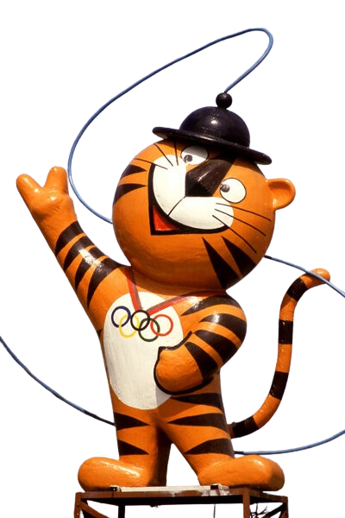
Outline
I/ Geographical, human and economic presentation
Géography
Démography and controversy
Economy
2/ Présentation culturelle
Histoire et contexte politique
Cérémonie, art et spectacle
Les innovations et l’héritage
The mascot Hodori

Slide 3
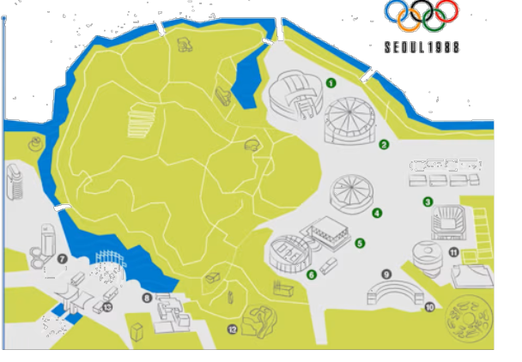
I/ Geographical, human and economic presentation
1) Géography
2) Démography
3) Economy
II/ Présentation culturelle
1) Histoire et contexte politique
2) Cérémonie, art et spectacle
3) Les innovations et l’héritage
Climate
Natural environment
urban planning and density
Different Olympic sites
Olympic venues

Slide 4
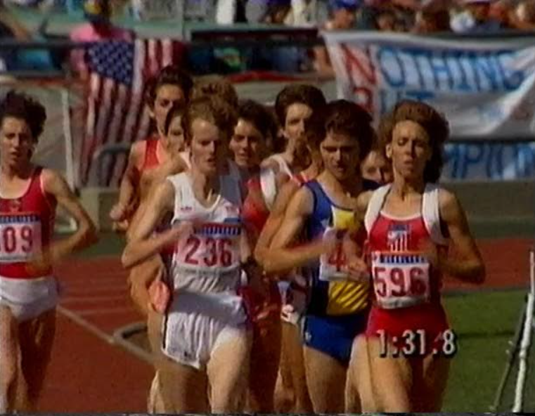
I/ Geographical, human and economic presentation
1) Géography
2) Démography and controversy
3) Economy
II/ Présentation culturelle
1) Histoire et contexte politique
2) Cérémonie, art et spectacle
3) Les innovations et l’héritage
Record Number of Participants
Number of Participating Countries
Increase in Female Participation
Geographic Diversity of the Events
Attendance and Spectators
3000 meters final women

Slide 5
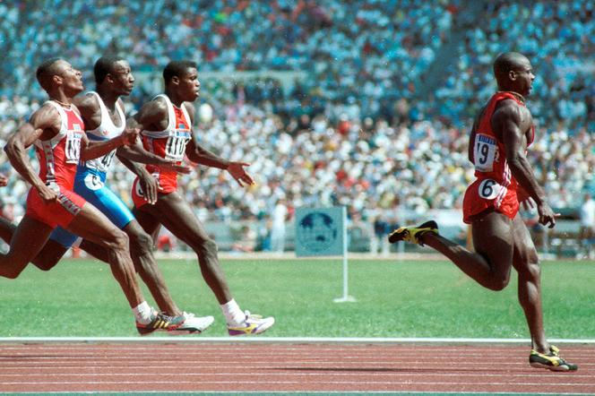
I/ Geographical, human and economic presentation
1) Géography
2) Démography and controversy
3) Economy
II/ Présentation culturelle
1) Histoire et contexte politique
2) Cérémonie, art et spectacle
3) Les innovations et l’héritage
Boycott
Doping
Arbitration
Violences
Censorship
Ben Johnson victory in the 100 meters

Slide 6
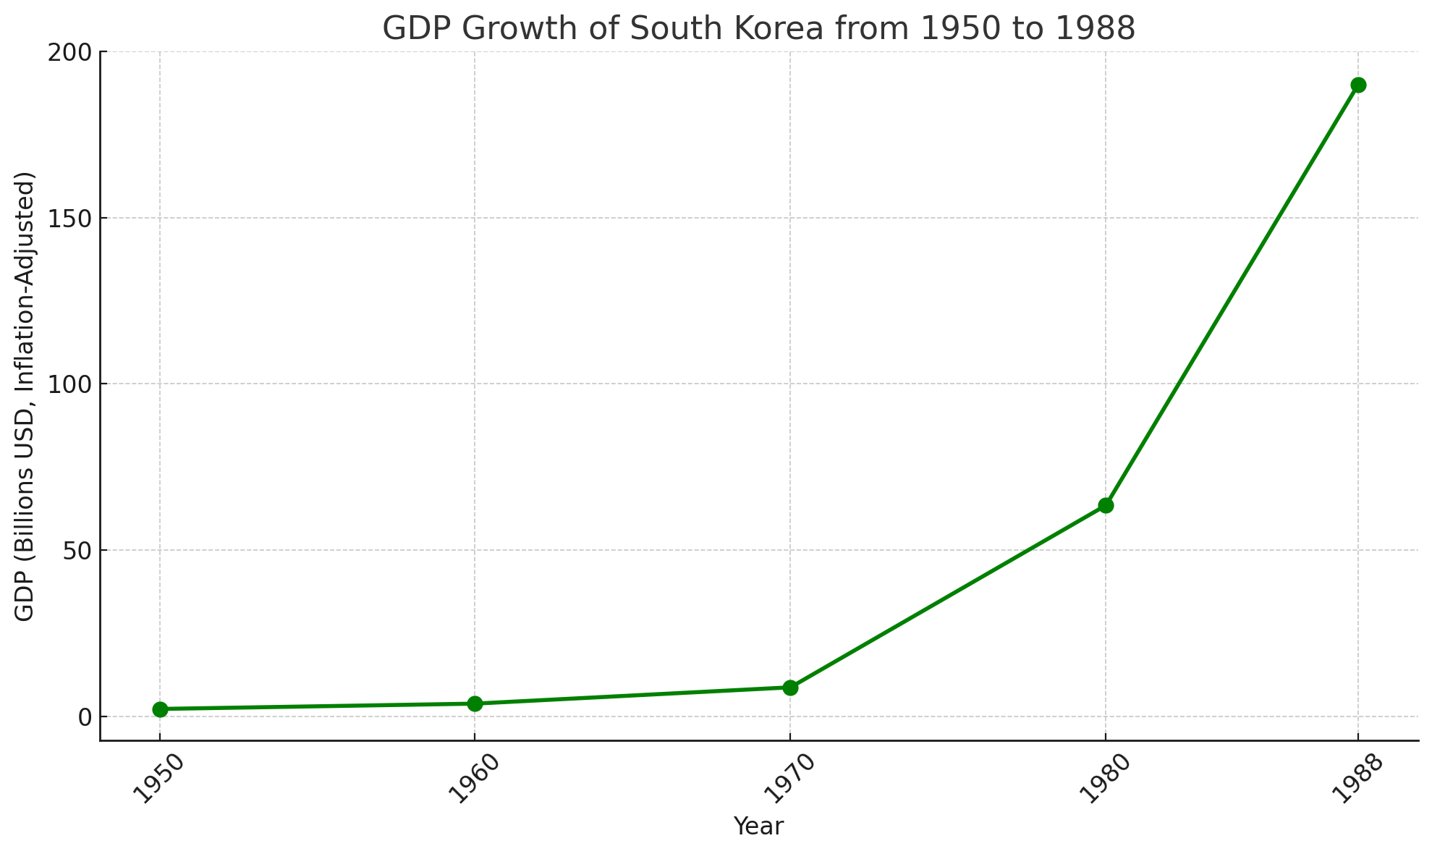
I/ Geographical, human and economic presentation
1) Géography
2) Démography and controversy
3) Economy
II/ Présentation culturelle
1) Histoire et contexte politique
2) Cérémonie, art et spectacle
3) Les innovations et l’héritage
massive investment in infrastructure
Job creation
Economic Transformation
Evolution of South Korean GDP from 1950 to 1988
Evolution of South Korean GDP from 1950 to 1988

Slide 7
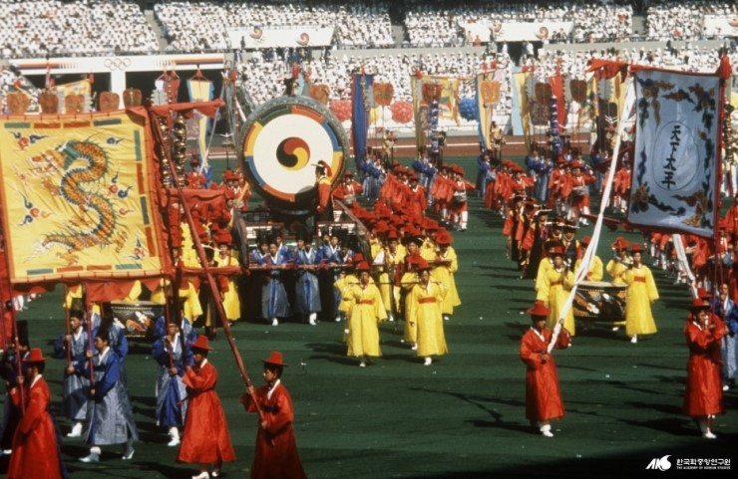
I/ Présentation géographique, humaine et économique
1) Géographie
2) Démographie
3) Economie
II/ Présentation culturelle
1) Histoire et contexte politique
2) Cérémonie, art et spectacle
3) Les innovations et l’héritage
Présentation culturelle
Cérémonie d’ouverture des jeux

Slide 8
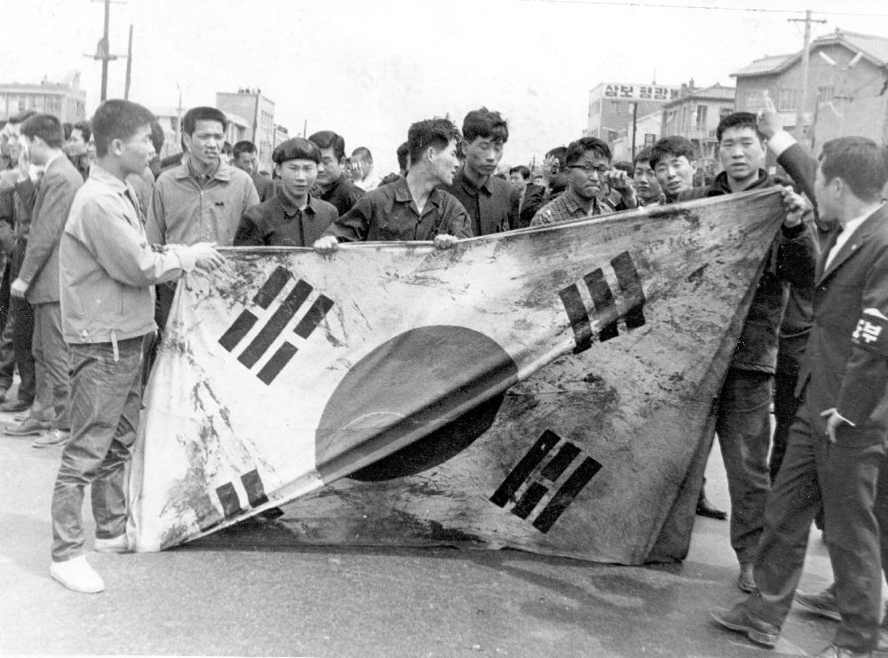
I/ Présentation géographique, humaine et économique
1) Géographie
2) Démographie
3) Economie
II/ Présentation culturelle
1) Histoire et contexte politique
2) Cérémonie, art et spectacle
3) Les innovations et l’héritage
Un contexte délicat
- L’avant jeux olympiques
- Le contexte géopolitique
- Les objectifs culturels
La Manifestation du mercredi (1992)

Slide 9
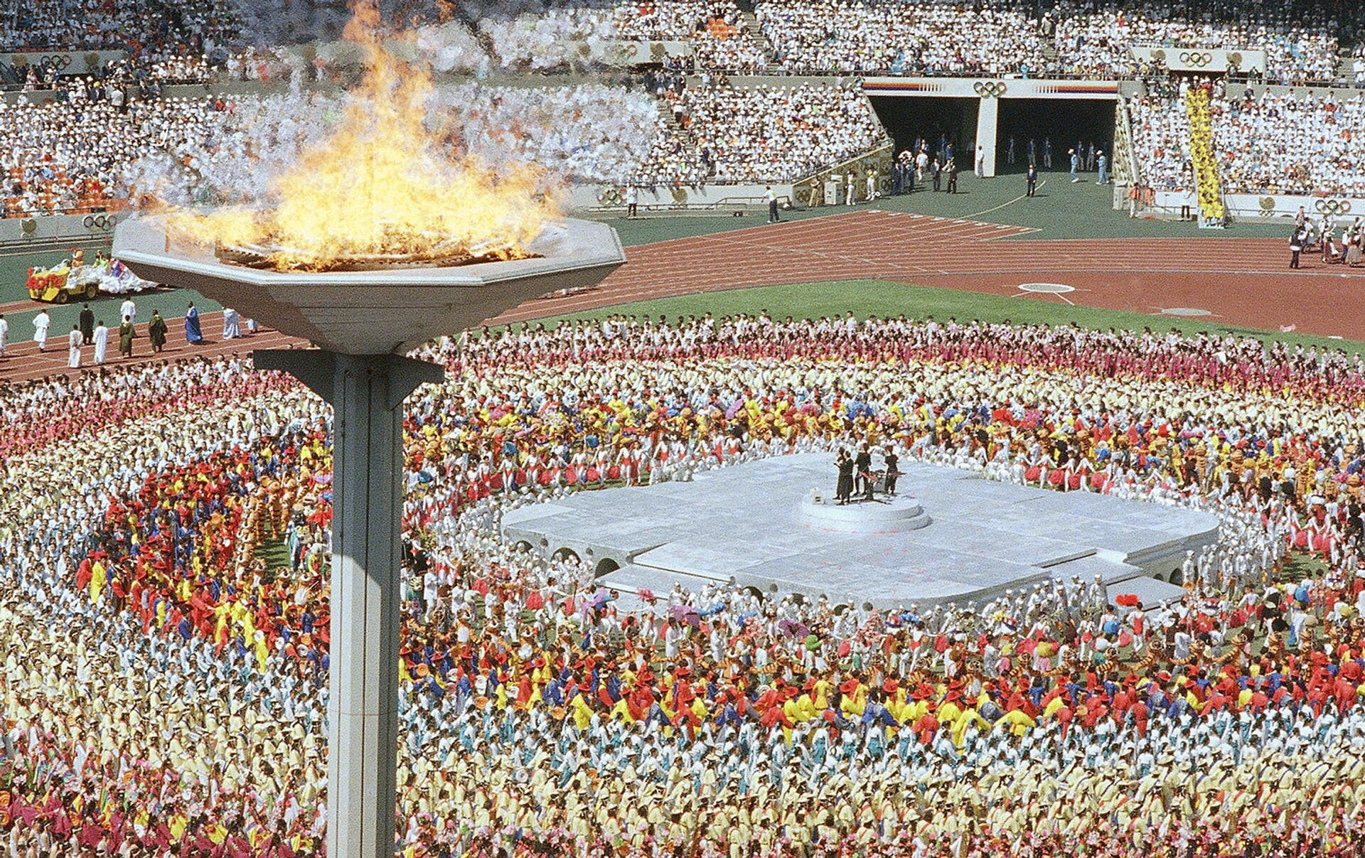
I/ Présentation géographique, humaine et économique
1) Géographie
2) Démographie
3) Economie
II/ Présentation culturelle
1) Histoire et contexte politique
2) Cérémonie, art et spectacle
3) Les innovations et l’héritage
Un événements symbolisé
- Les spectacles
- Les symbols et motifs
- La danse et la musique
- Les expositions
Équipes Cérémonie d’ouverture

Slide 10
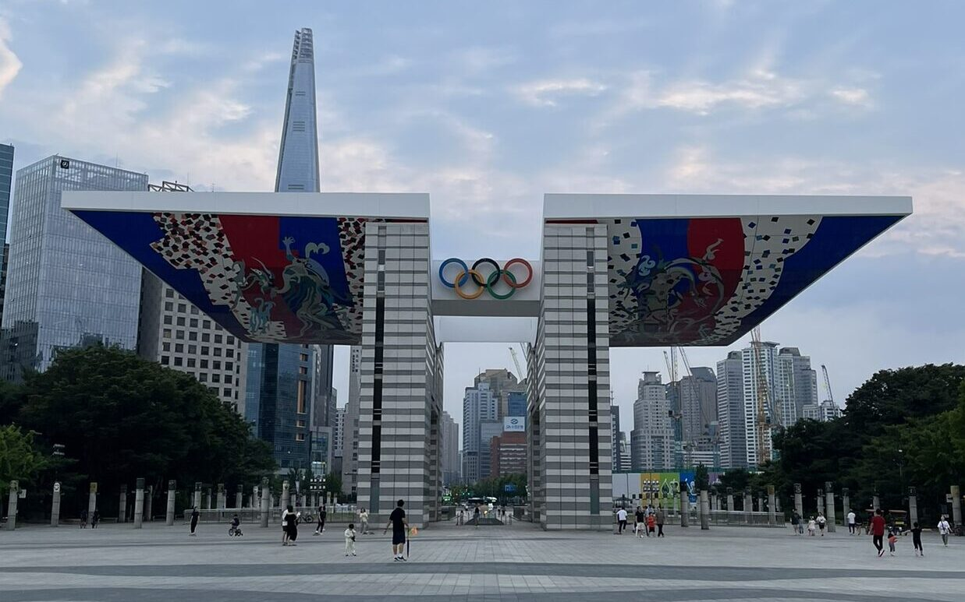
I/ Présentation géographique, humaine et économique
1) Géographie
2) Démographie
3) Economie
II/ Présentation culturelle
1) Histoire et contexte politique
2) Cérémonie, art et spectacle
3) Les innovations et l’héritage
Une ville moderne
- Des avancés techniques innovantes
- Le rôle des télécommunications
- Une culture qui fascine
- Acteur international important
- Destination touristique prisé
Parc Olympique à Séoul

